Slide 1
Preposiciones de lugar
Autorem materiálu a všech jeho částí, není-li uvedeno jinak, je Mgr. Eva Šimonková Dostupné z Metodického portálu www.rvp.cz, ISSN: 1802–4785. Provozuje Národní ústav pro vzdělávání, školské poradenské zařízení a zařízení pro další vzdělávání pedagogických pracovníků (NÚV).

Slide 2
Anotace | Preposiciones de lugar
Klíčová slova | Sobre, dentro, encima de
Předmět | Španělský jazyk
Autor | Mgr. Eva Šimonková
Jazyk | Španělský jazyk
Druh učebního materiálu | Prezentace a procvičení
Potřebné pomůcky | PC, interaktivní tabule
Cílová skupina | Studenti střední školy
Druh interaktivity | Prezentace a procvičení
Zdroje | Seznam viz poslední strana

Slide 3
Popis:
Studenti se seznámí se základními španělskými předložkami vyjadřujícími umístění vzhledem k jiným předmětům.
V následujícím cvičení doplní správnou předložku podle obrázku.

Slide 4
Dónde está el corazón?
Delante de la caja
A la derecha de la caja
Detrás de la caja
A la izquierda de la caja
Al lado de / junto a la caja
Entre las cajas
Encima de la caja
Debajo de la caja
Dentro de / en la caja

Slide 5
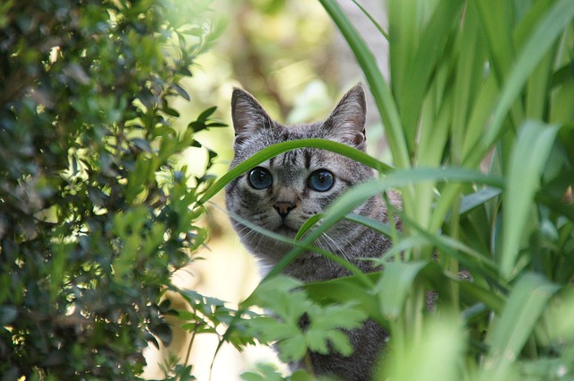
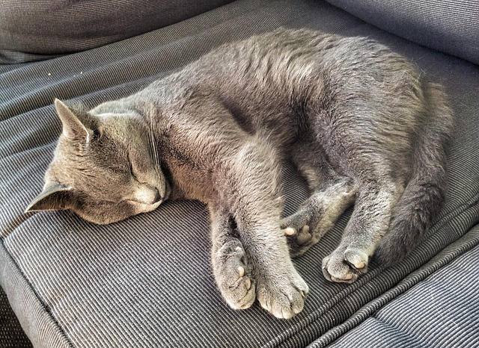
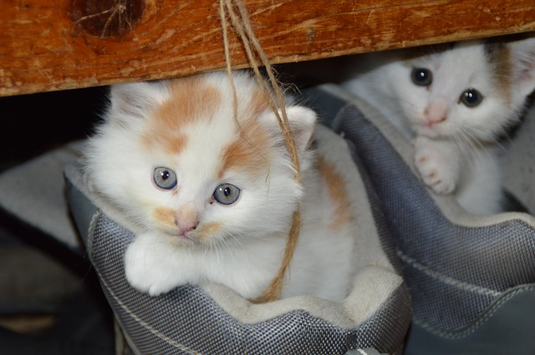
¿Dónde están?
ENCIMA
el gato está ………… del sofá
el gato está ………… de la planta
Los gatos están ..…………de las botas
DETRÁS
DENTRO

Slide 6
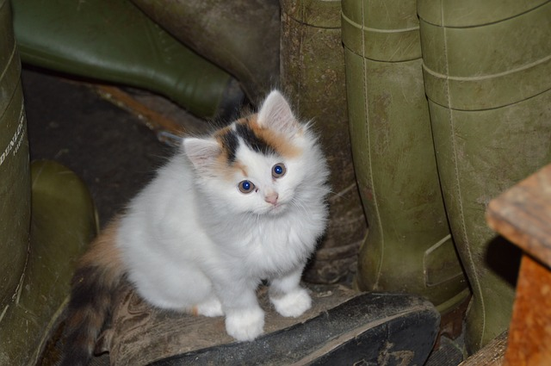
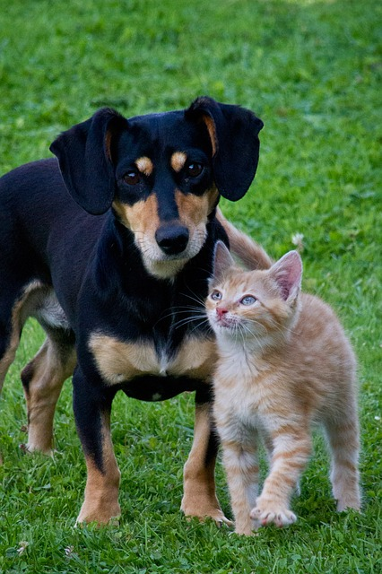
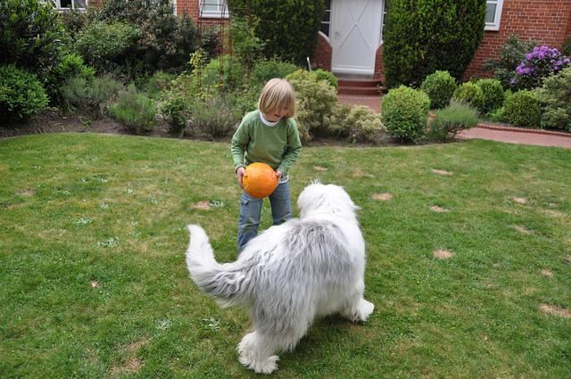
ENTRE
el gato está ………… las botas
el gato está ………… del perro
AL LADO
el niňo y el perro están….. ……… de la casa
DELANTE

Slide 7
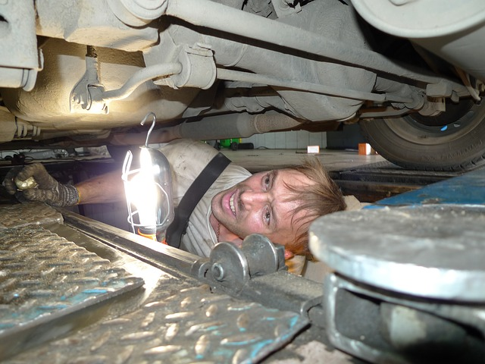
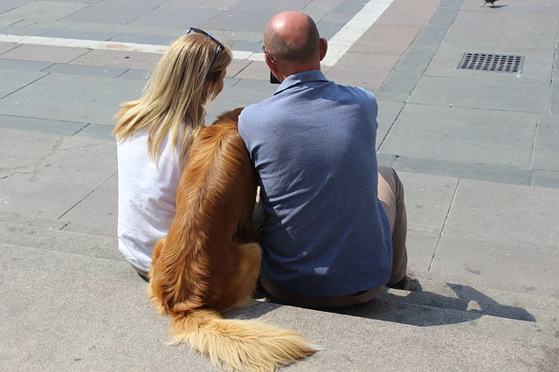
el mecánico está
…..……… del coche
DEBAJO
el perro está
…..……… las personas
ENTRE

Slide 8
Obrázek 1: [Cit. 2014-11-18] Dostupný pod licencí CC0 Public Domain / FAQ na WWW:
<http://pixabay.com/cs/ko%C4%8Dka-sp%C3%A1nek-sofa-%C5%A1ed%C3%A1-496508/>
Obrázek 2: [Cit. 2014-11-18] Dostupný pod licencí CC0 Public Domain / FAQ na WWW:
<http://pixabay.com/cs/ko%C4%8Dka-dom%C3%A1c%C3%AD-zv%C3%AD%C5%99ata-ko%C4%8Di%C4%8D%C3%AD-o%C4%8Di-451377/>
Obrázek 3: [Cit. 2014-11-18] Dostupný pod licencí CC0 Public Domain / FAQ na WWW:
<http://pixabay.com/cs/kocovina-zv%C3%AD%C5%99e-zahrada-ko%C4%8Dka-419088/>
Obrázek 4: [Cit. 2014-11-18] Dostupný pod licencí CC0 Public Domain / FAQ na WWW:
<http://pixabay.com/cs/ko%C4%8Dka-mieze-472664/>
Obrázek 5: [Cit. 2014-11-18] Dostupný pod licencí CC0 Public Domain / FAQ na WWW:
<http://pixabay.com/cs/ko%C4%8Dka-pes-zv%C3%AD%C5%99ata-dom%C3%A1c%C3%AD-zv%C3%AD%C5%99ata-71494/>
Obrázek 6: [Cit. 2014-11-18] Dostupný pod licencí CC0 Public Domain / FAQ na WWW:
<http://pixabay.com/cs/bobtail-pes-d%C3%ADt%C4%9B-mlad%C3%BD-chlapec-191974/>
Obrázek 7: [Cit. 2014-11-18] Dostupný pod licencí CC0 Public Domain / FAQ na WWW:
<http://pixabay.com/cs/mechanik-autoservis-oprava-346256/>
Obrázek 8: [Cit. 2014-11-18] Dostupný pod licencí CC0 Public Domain / FAQ na WWW:
<http://pixabay.com/cs/p%C5%99%C3%A1tel-milan-it%C3%A1lie-pes-422949/>

